Slide 1
Возрождение памятников – наследие прошлого

Slide 2
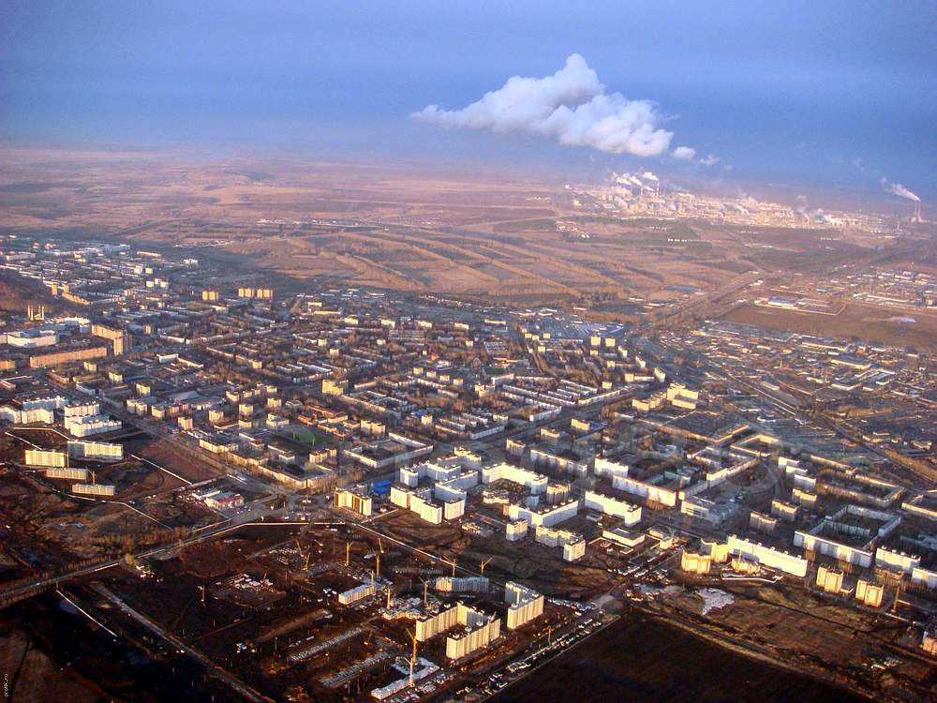

Slide 3
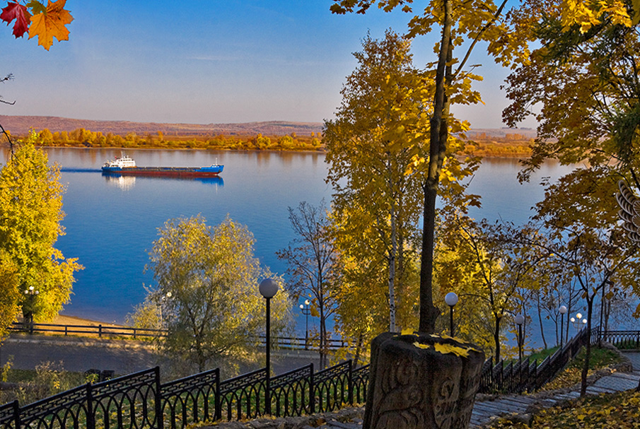

Slide 4
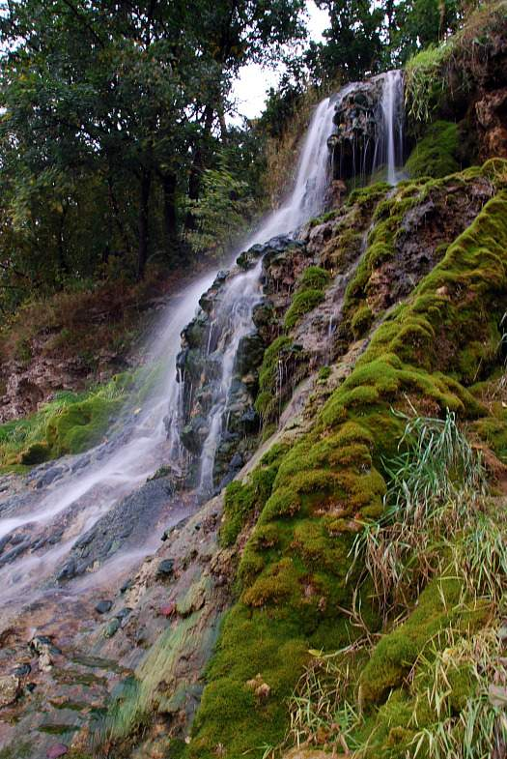
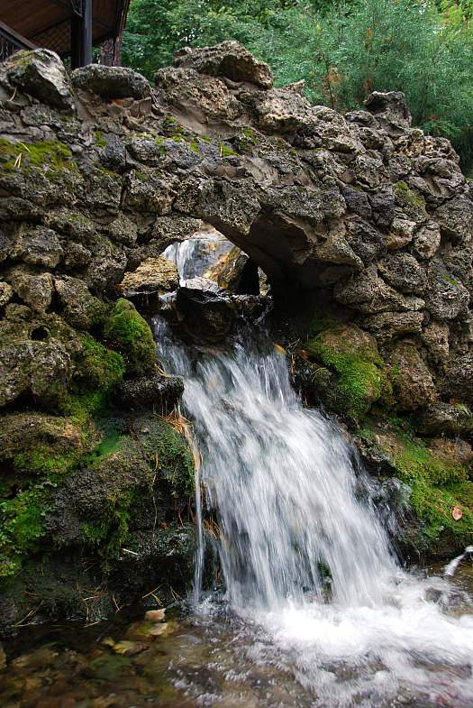

Slide 5
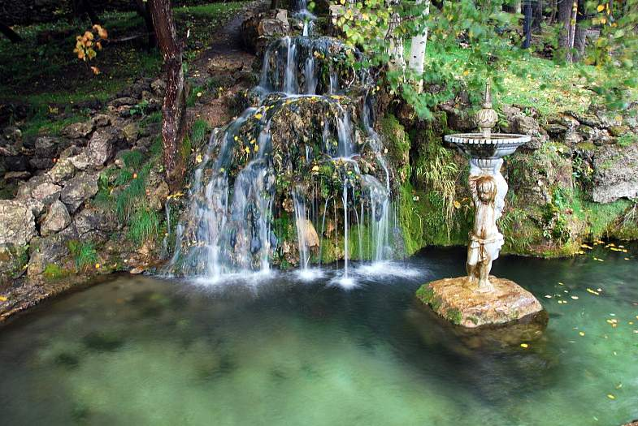

Slide 6
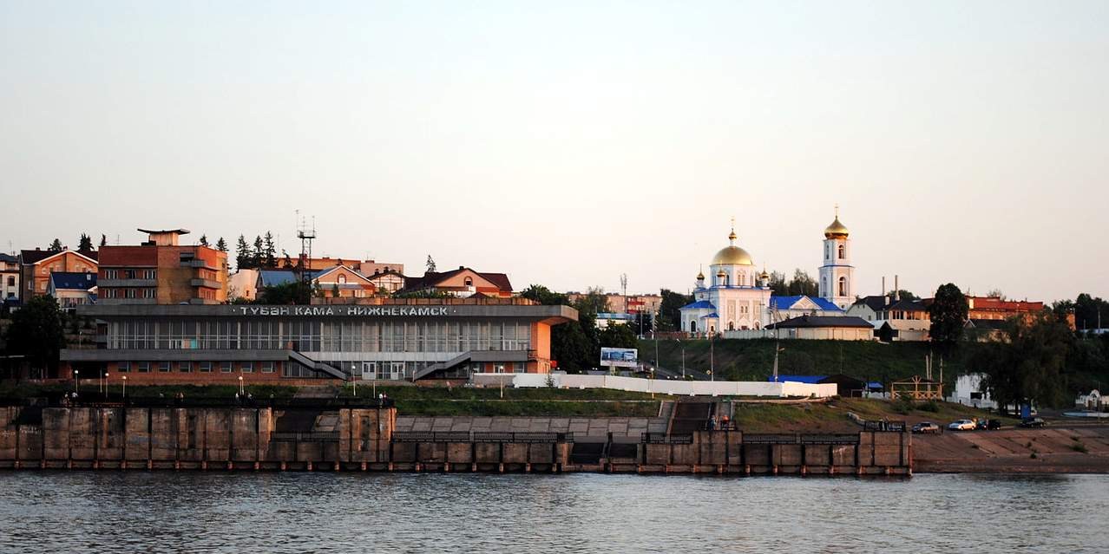
ПРИСТАНЬ - КРАСНЫй КЛЮЧ - НИЖНЕКАМСК
(ИСТОЧНИК РАСПОЛОЖЕН СЛЕВА ОТ ПРИСТАНИ)

Slide 7
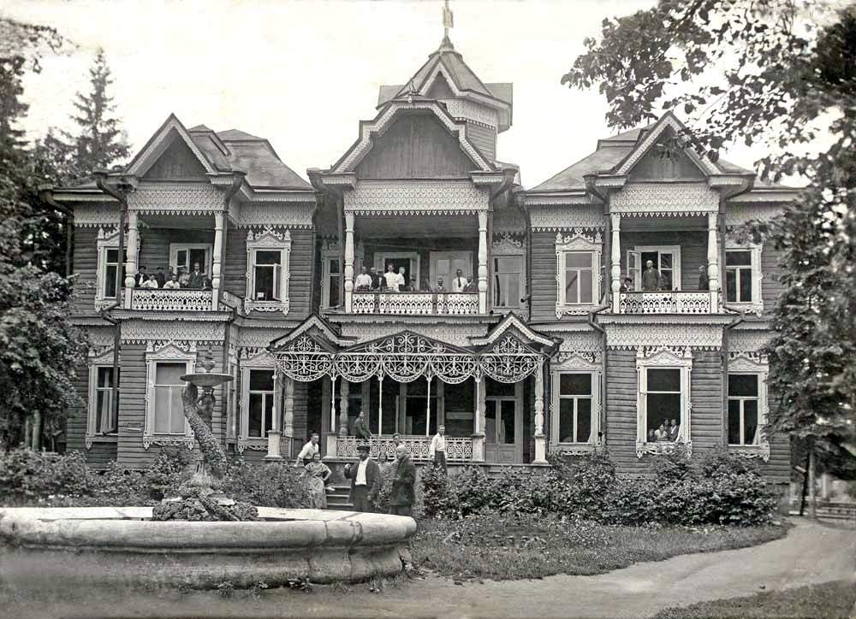
ДОМ СТАХЕЕВЫХ

Slide 8
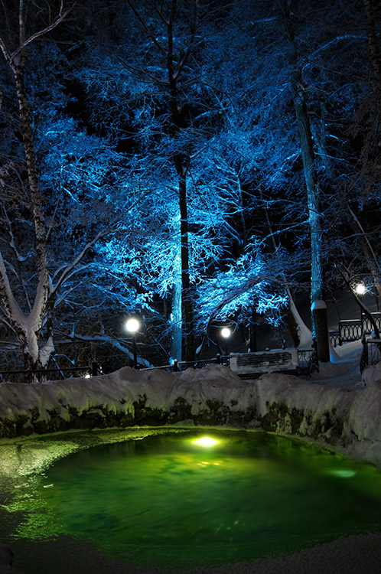
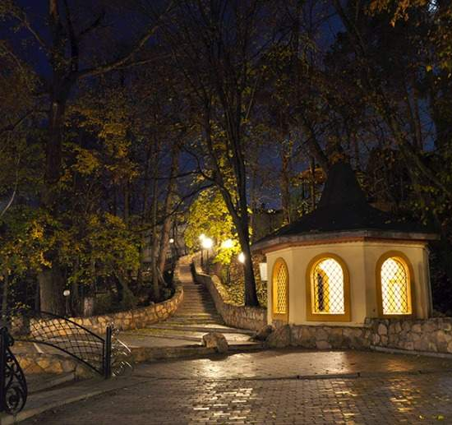

Slide 9
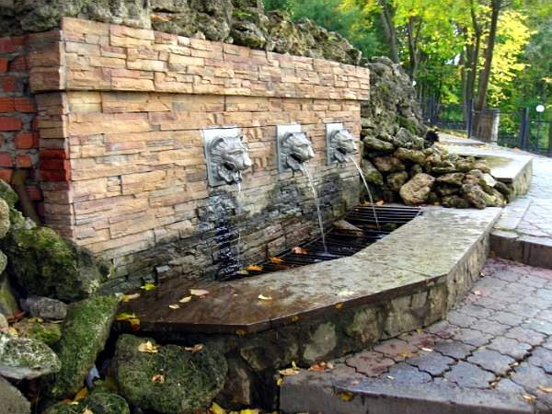

Slide 10
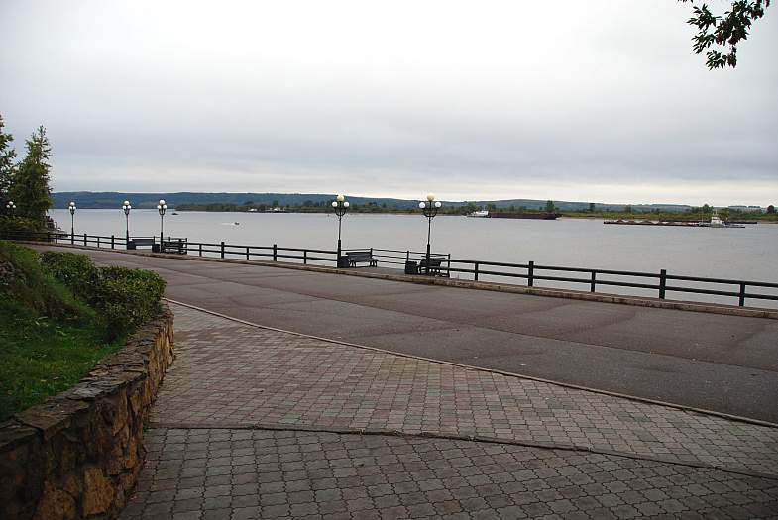

Slide 11
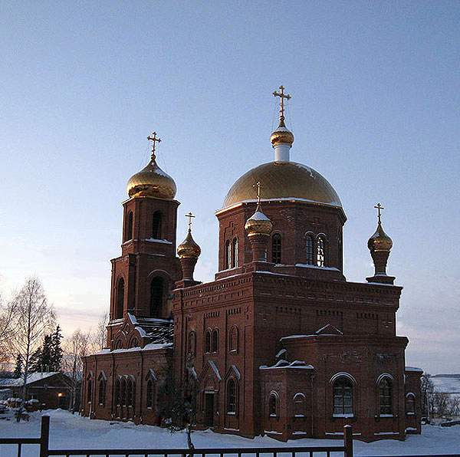

Slide 12
Кто не знает прошлого, у того нет будущего.
О человеке судят по его труду.
Любят Родину не за то, что она велика,
а за то, что своя.

